Slide 1
第一单元 探索世界与把握规律
第三课 把握世界的规律
3.1 世界是普遍联系的

Slide 2
目 录
01/
02/
教材分析
学情分析
03/
04/
核心素养
学习目标
05/
06/
学习重、难点
教学活动设计

Slide 3
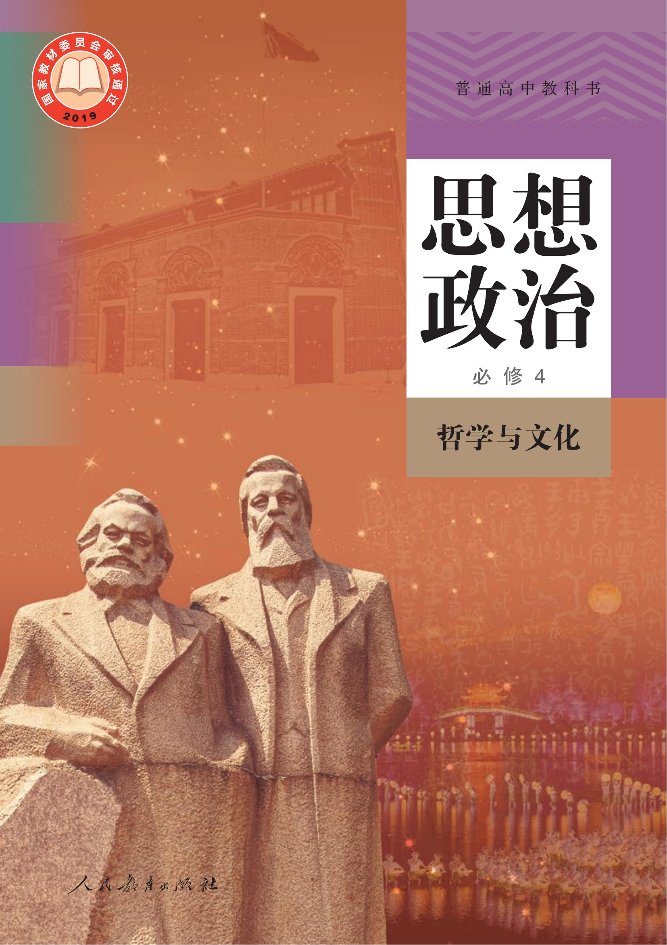
一、教材分析

Slide 4
必修4《哲学与文化》整本书知识体系
一、教材分析
第一单元
探索世界与把握规律
第一课 时代精神的精华（哲学基本理论）
辩证
唯物
主义
第二课 探究世界的本质（辩证唯物论）
物质、意识、规律、主观能动性
哲学
第三课 把握世界的规律（唯物辩证法）
马克思主义哲学
第二单元
认识社会与价值选择
第4课 探索认识的奥秘（辩证唯物主义认识论）
第5课 寻觅社会的真谛(社会历史观)
历史唯物主义
第6课 实现人生的价值(人生价值观)
第7课 继承发展中华优秀传统文化（不忘本来）
第8课 学习借鉴外来文化有益成果（吸收外来）
第9课 发展中国特色社会主义文化（面向未来）
文化
第三单元 文化传承与文化创新

Slide 5
一、教材分析
《世界是普遍联系的》是统编版高中政治必修四《哲学与文化》第三课的第一一课时，是唯物辩证法总特征之一。
课文包括两目：
第一目是联系的普遍性、客观性与多样性，包括联系的含义及三个特点；第二目是用联系的观点看问题，包括整体与部分的辩证关系、系统优化及其方法要求。
教师在教学设计的过程中要时刻注意:唯物辩证法是马克思主义哲学的重要组成部分，世界是普遍联系的，我们要用联系的观点看问题，我们正确认识世界和改造世界必须坚持科学理论的指导。本节内容较多，建议两个课时完成教学任务。
《哲学与文化》教学要联系学生实际，家国情怀与理论学习兼顾，哲学与文化结合，以提升学科核心素养为为目标，培养能担当民族复兴大任的时代新人!

Slide 6
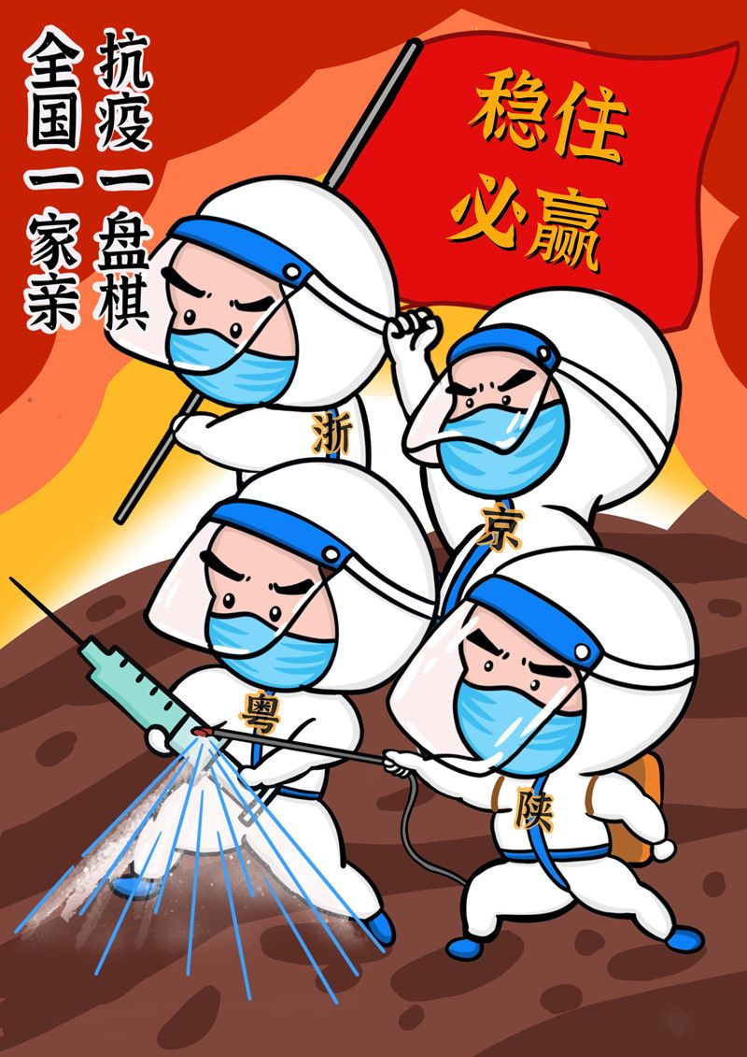
二、学情分析
第一，哲学理论比较抽象，但是议学材料却很丰富。将时政信息与思政教学结合，更好发挥议题式教学的优越性。
第二，学生对社会生活中的情境材料感兴趣，将理论知识与实际情境相结合，能够激发学生学习的积极性和热情。
第三，小组讨论的习惯大致已经形成，为合作探究学习莫定的基础。
第四，本轮疫情来势汹汹，我们要服从管理，听从安排，齐心协力，共渡难关，学生的生活实践是最好的教学过程。

Slide 7
三、核心素养
科学精神：通过把握联系的普遍性、客观性、多样性，理解人为事物的联系也具有客观性，培养科学精神；通过学习掌握整体与部分的辩证关系及方法论要求，系统优化的方法等知识，培养科学精神。
政治认同：明确联系的观点是马克思主义哲学唯物辩证法的总特征之一，形成政治认同。
公共参与：学会运用整体与部分的辩证关系原理、系统优化的方法去处理学习和生活中遇到的问题，提高公共参与意识。

Slide 8
四、学习目标
必备知识:联系的含义、特点及其方法论要求:整体与部分的辩证关系原理及方法论要求:系统优化的方法。
关键能力:利用联系的观点分析德尔塔病毒在中国与世界扩散及中国应对疫情的措施，树立全局观念，坚持整体与部分观点统一一， 掌握系统优化的方法。

Slide 9
五、学习重、难点
教学重点:联系的含义、特点及其方法论要求;整体与部分的辩证关系原理及方法论要求:系统优化的方法
教学难点:联系的特点:整体与部分的辩证关系

Slide 10
六 、 教学活动设计

Slide 11
思考：新冠病毒疫情扩散至今，存在哪些联系？
新冠病毒
食用野味
人们接触
动物宿主
人类感染
扩散全球
事物之间的联系
（外部联系）

Slide 12
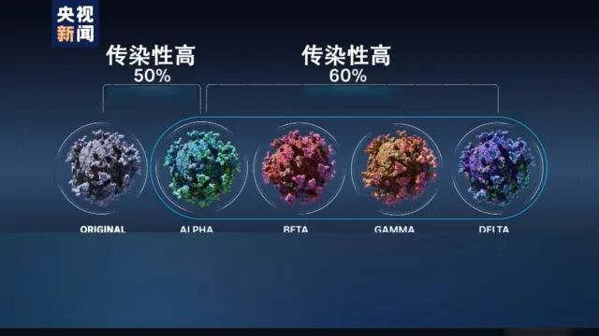
新冠病毒在变异
新冠病毒RNA的A、T、G、C四种核苷酸之间密切联系、相互依赖。当出现一个复制错误后，会互相影响，产生病毒变异。
事物内部要素之间的联系（内部联系）

Slide 13
（一）联系含义及特点
（外部联系）
（内部联系）
事物之间以及事物内部各要素之间相互依赖，相互影响，相互制约和相互作用。
任何事物都与周围其他事物有着这样或那样的联系
事物内部的各个部分、 要素之间也是相互联系的
世界是一个普遍联系的有机整体，没有一个事物是孤立存在的。
1、联系是普遍的

Slide 14
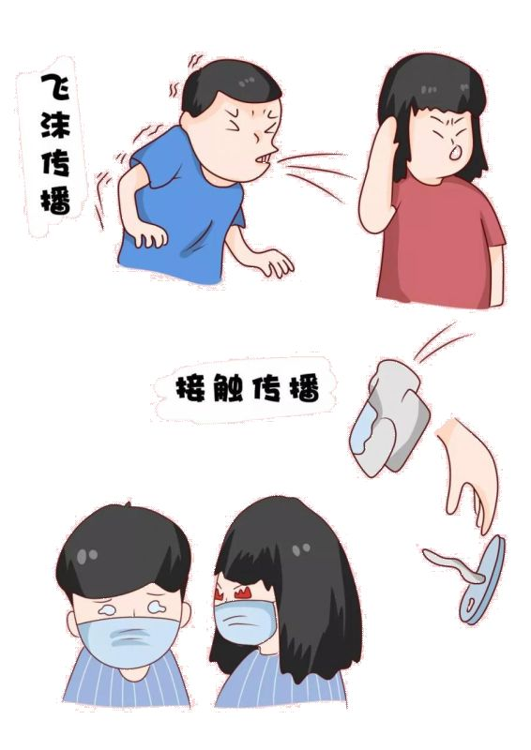
1. 任何事物都与其周围的事物相联系。
2.任何事物都处在联系之中。
3.任何事物间都是相互联系的。
4.事物之间联系是必然的。
联系是普遍的。强调孤立的事物是不存在的。
联系是有条件的。并非世界上任何两个事物都有联系。
联系≠规律

Slide 15
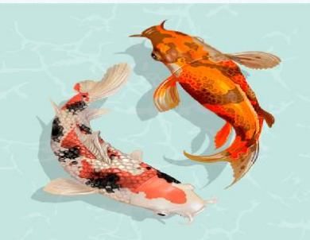
（一）联系含义及特点
1、联系是普遍的
没有一个事物孤立存在。
2、联系是客观的
事物本身所固有的，不以人的意志为转移。
①京沪高铁 ②花开花落，潮起潮落 ③宇宙星辰运转 ④自然降雨 ⑤人工增雨
自在事物的联系
人为事物的联系
客观性
联系的客观性要求从事物固有的联系中把握事物，切忌主观随意性。
可以根据事物固有的联系，改变事物的状态，调整原有的联系，建立新的具体联系
线下教学
线上教学

Slide 16
新冠肺炎疫情对我们的生活、学习和工作有何影响？
并从中归纳出联系有什么特点？
推动教育改革
无法正常开学
威胁生命安全
健康意识增强
促进云端办公
无法正常上班
挑战处理突发事件的能力
提升国家治理能力
部分中小企业破产
失业率增加

Slide 17
（一）联系含义及特点
1、联系是普遍的
没有一个事物孤立存在。
2、联系是客观的
事物本身所固有的，不以人的意志为转移。
3、联系是多样的
联系具有不同形式：直接、间接联系；内部、外部联系；本质、非本质联系；必然、偶然联系..
把握联系的多样性，对于我们正确认识事物具有重要意义。
方法论要求：
要善于分析和把握事物存在和发展的各种条件。（客观条件与主观条件，内部条件与外部条件，有利条件与不利条件）
一切以时间、地点和条件为转移。

Slide 18
“武汉胜则全国胜”
“上海胜则全国胜〞
“北京胜则全国胜 ”
“坚持全国一盘棋， 统筹兼顾、协调联动”

Slide 19
国兴则家昌，国破则家亡
（二）用联系的观点看问题：
天下兴亡，匹夫有责
1.正确认识和处理整体与部分的辩证关系
 |  | 整 体 | 部 分
相互区 别 | 含义不同 | 事物的全局和发展的全过程 | 事物的局部和发展的各个阶段
 | 地位作用 功能不同 | 整体居于主导地位， 整体统率部分， 具有部分所不具备的功能。 | 部分处于被支配的地位， 部分服从和服务于整体。
相互联 系 | 整体由部分构成，部分的功能及其变化会影响整体的功能； 部分是整体中的部分，整体的功能、状态及其变化也会影响部分。
部分→整体
整体→部分

Slide 20
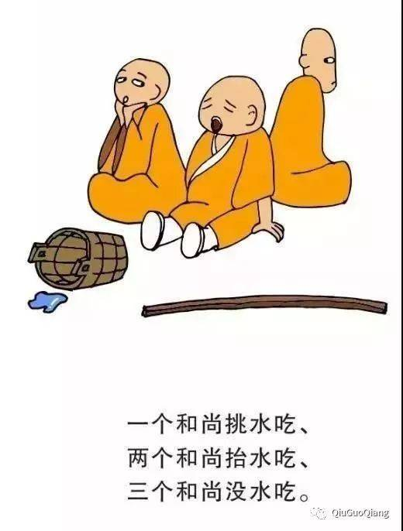
易错点：
“整体的功能总是大于部分功能之和” ？
区分：
1、当部分以有序、合理、优化的结构形成整体时，整体功能就大于各部分功能之和；
三个臭皮匠，
胜过一个诸葛亮。
2、当部分以无序、欠佳的结构形成整体时，整体功能就小于各部分功能之和。

Slide 21
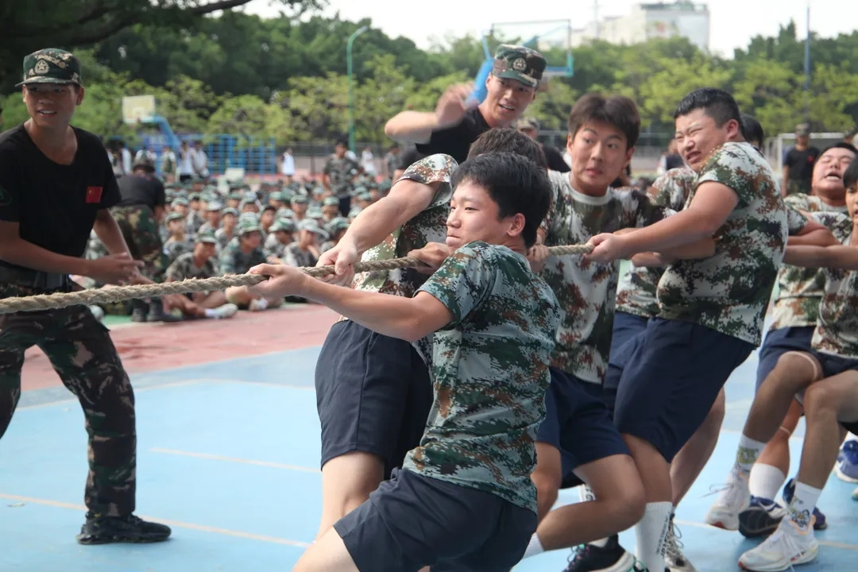
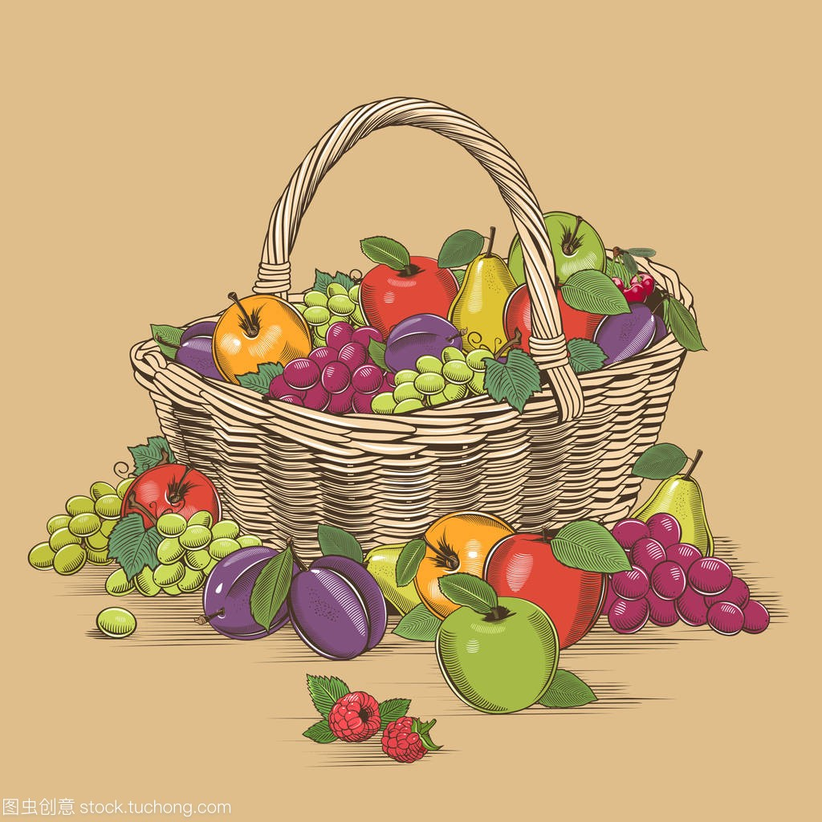
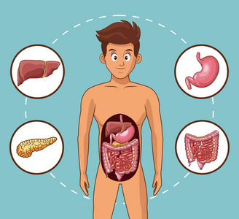
（二）用联系的观点看问题：
2.掌握系统优化的方法
整体和部分的关系，在一定意义上就是系统和要素的关系。
？？
含义：系统是由相互联系和相互作用的诸要素构成的统一整体
特征：具有整体性、有序性和内部结构的优化趋向。
①团队里每人都有合理的分工
②一个拔河团队
③各队员在多次训练和比赛之后越来越有默契，也越来越顺

Slide 22
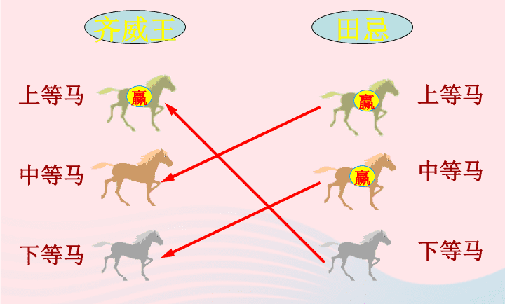
（二）用联系的观点看问题：
2.掌握系统优化的方法。
要求我们树立全局观念，掌握系统优化的方法，用综合的思维方式来认识事物。
要立足整体，把各个部分、各个要素联系起来考察，优化组合，选择最佳方案、实现整体的最优目标，从而达到整体功能大于部分功能之和的理想效果；
同时必须重视部分的作用，用局部的发展推动整体的发展。

Slide 23
联系观 |  | 原理 | 方法论
 | 世界是 普遍联系的 | 1、联系具有普遍性 | 用联系的观点看问题。
 |  | 2、联系具有客观性 | 从事物固有的联系中把握事物，切忌主观随意性。
 |  | 3、联系具有多样性 | 善于分析和把握事物存在和发展的各种条件，一切以时间、地点、条件为转移。
 | 用 联系的 观点看 问题 | 4、整体与部分相互区别，相互联系。 ①整体居于主导地位，统率着部分。②整体由部分构成，部分会影响整体； | 树立全局观念，掌握系统优化的方法，用综合的思维方式来认识事物。 ①要立足整体，优化组合，实现整体的最优目标； ②要重视部分，用局部的发展推动整体的发展。
 |  | 5、系统具有整体性、有序性和内部结构的优化趋向

